Slide 1

ВК 2.6. ЕМБІОЛОГІЯ ЛЮДИНИ
Вінницький національний медичний університет
ім. М.І. Пирогова МОЗ України
КАФЕДРА АНАТОМІЯ ЛЮДИНИ
СПЕЦІАЛЬНІСТЬ: І2 МЕДИЦИНА
ГАЛУЗЬ ЗНАНЬ: І2 ОХОРОНА ЗДОРОВ’Я ТА СОЦІАЛЬНЕ ЗАБЕЗПЕЧЕННЯ
ОСВІТНЬО-ПРОФЕСІЙНА ПРОГРАМА: «МЕДИЦИНА»
РІВЕНЬ ВИЩОЇ ОСВІТИ: ДРУГИЙ (МАГІСТЕРСЬКИЙ)

Slide 2
Паспорт ОСВІТНЬОГО КОМПОНЕнТА
ВК 2.6 «ЕМБІОЛОГІЯ ЛЮДИНИ»
Спеціальність: І2 Медицина
Курс: 2-й
Кредити: 3,0
Форма контролю: залік
Мова: українська, англійська
Пререквізити: базові знання з анатомії людини, гістології, цитології, медичної біології, медичної та біоорганічної хімії, медичної фізики

Slide 3
Чому варто обрати цей курс
формує клінічне мислення
розвиває критичне мислення
розвиток умінь встановлення взаємозв’язку між порушеннями розвитку та клінічними проявами
формує професійну ідентичність лікаря
КЛЮЧОВА ПЕРЕВАГА:
розуміння закономірності пренатального розвитку людини→ краще клінічне мислення сьогодні

Slide 4
Що ви будете вивчати
закономірності пренатального розвитку людини,
етапи ембріогенезу, формування органів і систем
механізми виникнення вроджених вад розвитку.
критичні періоди розвитку,
тератогенні фактори та їх значення для клінічної практики..

Slide 5
Що ви зможете за умови опанування курсу
аналізувати етапи пренатального розвитку органів і систем;
визначати критичні періоди розвитку та фактори ризику;
інтерпретувати причини виникнення вроджених вад;
встановлювати зв’язок між ембріологічними порушеннями та клінічними проявами;
застосовувати знання ембріології у клінічній практиці (неврологія, педіатрія, сімейна медицина);
пояснювати пацієнтам причини та механізми порушень розвитку.

Slide 6
Підсумковий контроль
Форми навчання
Залік: на останньому практичному занятті за умов успішного проходження курсу (сума балів за всі види навчальної діяльності - 122-200 балів) і відсутності академічної заборгованості.
Лекції
Практичні / Семінарські
Самостійна робота
Індивідуальна самостійна робота

Slide 7
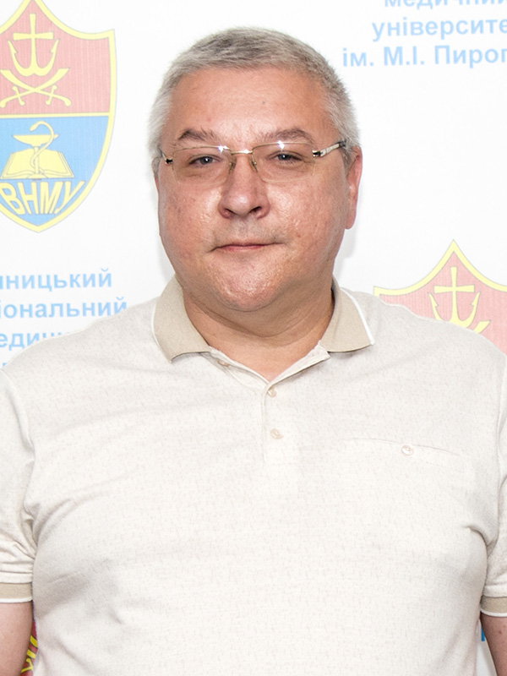
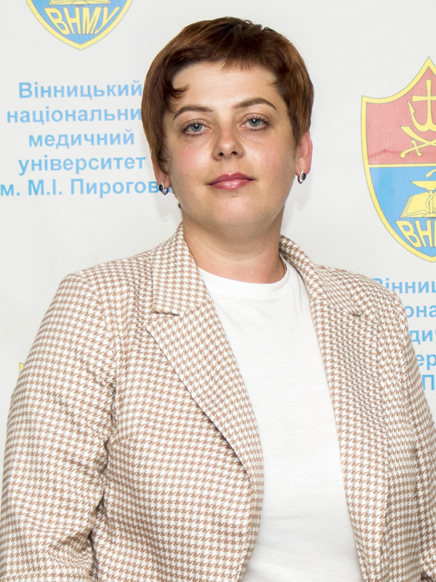
Контактна інформація
РОЗРОБНИКИ КУРСУ
Контактна інформація:
Вінниця, вул.Пирогова,56
Кафедра анатомії людини
anatomy@vnmu.edu.ua
Професор Володимир ШКОЛЬНІКОВ
Доцент Ганна ГАЛУНКО

